Slide 1
ΣΕΜΙΝΑΡΙΑ ΑΡΧΑΙΟΥ ΧΟΡΟΥ & ΔΡΑΜΑΤΟΣ ΛΥΣΙΣΤΡΑΤΗ ΑΥΓΟΥΣΤΟΣ-ΟΚΤΩΒΡΙΟΣ 2024 ©ΑΝΝΑ ΛΑΖΟΥ & ΣΥΝΕΡΓΑΤΕΣ

Slide 2
2024 ©ΑΝΝΑ ΛΑΖΟΥ & ΣΥΝΕΡΓΑΤΕΣ
https://lazou2011ancientorchesis.academia.edu/
http://scholar.uoa.gr/lazou/philartlab
http://scholar.uoa.gr/lazou/myproject/φarbe
https://eclass.uoa.gr/courses/PHILOSOPHY1033/
http://dryostopoi.phil.uoa.gr/

Slide 3
ΣΥΝΔΕΣΜΟΙ ΜΕ ΥΛΙΚΑ ΔΙΔΑΣΚΑΛΙΑΣ ΧΟΡΙΚΑ ΛΥΣΙΣΤΡΑΤΗ κ.λπ.
25 August Epidaurus Orchesis Demodocus
https://youtu.be/ThBQtWRS6vQ
Ο πόλεμος της Λυσιστράτης
https://www.academia.edu/124708831/Ο_ΠΌΛΕΜΟΣ_ΤΗΣ_ΛΥΣΙΣΤΡΑΤΗΣ_13ο_ΠΑΝΕΛΛΗΝΙΟ_ΣΥΝΕΔΡΙΟ_ΕΦΕ
Αριστοφάνη Λυσιστράτη αρχαίο κείμενο
https://www.academia.edu/124709402/Lisistrati_aristofanous_prototipo_keimeno_www_schooltime_gr
Λυσιστράτη Andrew D. Irvine Προσχέδιο Γιάννη Σπυρίδη
https://www.academia.edu/ΛΥΣΙΣΤΡΑΤΗ_IRVINE_μεταφραση
Χορικά
https://www.youtube.com/watch?v=T7Rt5DoRKjo
Αρχαία όρχηση. Θεωρία & πράξη
https://www.academia.edu/124468159/BOOK_ORCHESIS_ΣΕΜΙΝΑΡΙΑ
24 Σεπτ. Φεστιβάλ Εμμέλεια Θέατρο Δόρα Στράτου
https://youtu.be/WSHmbvZ46D0

Slide 4
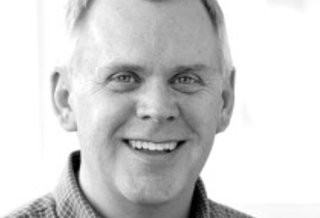
Λυσιστράτη σε διασκευή Andrew D. Irvine
“Φυσικά και είναι χυδαίο. Είναι πόλεμος.”
Ο Andrew Irvine διδάσκει στο πανεπιστήμιο του British Columbia Okanagan campus. Επιπλέον, είναι ο συγγραφέας του διεθνούς φήμης έργου Η δίκη του Σωκράτη, ένα θεατρικό έργο βασισμένο στις Νεφέλες του Αριστοφάνη και στα έργα του Πλάτωνα, Απολογία, Κρίτων και Φαίδων.
"Όσο ο πόλεμος θεωρείται κακός (wicked), θα έχει πάντα τη γοητεία του. Όταν θεωρηθεί χυδαίος (vulgar), θα σταματήσει να είναι δημοφιλής.”
(Oscar Wilde, “The Critic as Artist: With Some Remarks upon the Importance of Doing Nothing,” in Intentions: The Decay of Lying Pen, Pencil and Poison, the Critic as Artist, The Truth of Masks (1891), part 2; reprinted in Josephine M. Guy (ed.), The Complete Works of Oscar Wilde, vol. 4 (Oxford: Oxford University Press, 2007), p. 203.

Slide 5
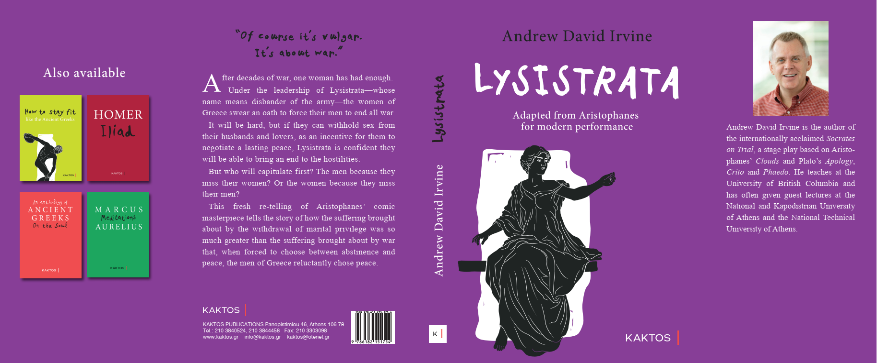

Slide 6
Prelude
INT BACK STAGE OFFICE DAY
Seated behind a cluttered desk is a worried producer.
On the other side of the desk sits a director.
PRODUCER You don’t.
DIRECTOR I do.
PRODUCER You don’t
DIRECTOR I want to do Lysistrata.
PRODUCER The sex play.
DIRECTOR The Greek comedy.
PRODUCER The sex play.
DIRECTOR Aristophanes’ masterpiece.
But for a modern audience.
The producer SIGHS.
PRODUCER How are we going to turn a profit?
DIRECTOR Everyone likes a scandal.
PRODUCER
Not if we’re shut down the first night.
The director hands the producer a script.
DIRECTOR
Look. Not a single four-letter word. PRODUCER
It’s not the words I’m worried about. When
it was produced in Los Angeles, 53 people got arrested for obscenity.
(a beat) In Los Angeles!
DIRECTOR
The women of Athens and Sparta want to end the Peloponnesian War.
PRODUCER How noble.
DIRECTOR It is noble.
PRODUCER And you want Greek costumes.
DIRECTOR What do you mean?
PRODUCER
(with a rude hand gesture) Greek costumes?
DIRECTOR It’s a Greek play.
The producer points to a page in the script.
PRODUCER Look at this!
DIRECTOR People will laugh.
PRODUCER It’s a little vulgar, isn’t it?
DIRECTOR Of course it’s vulgar. It’s about war.

Slide 7
Πρόλογος
ΕΣΩΤΕΡΙΚΗ ΣΚΗΝΗ (Back Stage) ΗΜΕΡΑ ΓΡΑΦΕΙΟΥ
Πίσω από ένα ακατάστατο γραφείο κάθεται ένας ανήσυχος παραγωγός.
Στην άλλη πλευρά του γραφείου κάθεται ένας σκηνοθέτης.
ΠΑΡΑΓΩΓΟΣ
Δεν θα το κάνετε.
ΣΚΗΝΟΘΕΤΗΣ
Θα το κάνω.
ΠΑΡΑΓΩΓΟΣ
Δεν το κάνετε
ΣΚΗΝΟΘΕΤΗΣ
Θέλω να ανεβάσω Λυσιστράτη.
ΠΑΡΑΓΩΓΟΣ
Το έργο για το σεξ
ΣΚΗΝΟΘΕΤΗΣ
Την ελληνική κωμωδία.
ΠΑΡΑΓΩΓΟΣ
Το έργο για το σεξ.
ΣΚΗΝΟΘΕΤΗΣ
Το αριστούργημα του Αριστοφάνη. Αλλά για ένα
σύγχρονο κοινό.
(Ο παραγωγός αναστενάζει.)
ΠΑΡΑΓΩΓΟΣ
Πώς θα βγάλουμε κέρδος;
ΣΚΗΝΟΘΕΤΗΣ
Σε όλους αρέσει ένα σκάνδαλο.
ΠΑΡΑΓΩΓΟΣ
Όχι αν κλείσουμε από το πρώτο βράδυ.
(Ο σκηνοθέτης δίνει στον παραγωγό ένα σενάριο.)
ΣΚΗΝΟΘΕΤΗΣ
Κοίτα. Ούτε μια λέξη με τέσσερα γράμματα.
ΠΑΡΑΓΩΓΟΣ
Δεν είναι οι λέξεις που με ανησυχούν. Οταν ανέβηκε στο Λος Άντζελες, έγιναν 53 συλλήψεις για προσβολή της δημόσιας αιδούς. (ρυθμικός χτύπος) Στο Λος Άντζελες!
ΣΚΗΝΟΘΕΤΗΣ
Οι γυναίκες της Αθήνας και της Σπάρτης θέλουν το
τέλος του Πελοποννησιακού πολέμου.
ΠΑΡΑΓΩΓΟΣ
Πόσο ευγενές!
ΣΚΗΝΟΘΕΤΗΣ
Είναι ευγενές.
ΠΑΡΑΓΩΓΟΣ
Και θες ελληνικές φορεσιές…
ΣΚΗΝΟΘΕΤΗΣ
Τι εννοείς;
ΠΑΡΑΓΩΓΟΣ
(με μια αγενή χειρονομία)
Ελληνικές φορεσιές;
ΣΚΗΝΟΘΕΤΗΣ
Είναι ελληνικό έργο.
(Ο παραγωγός δείχνει σε μια σελίδα στο σενάριο.)
ΠΑΡΑΓΩΓΟΣ
Κοίτα αυτό!
ΣΚΗΝΟΘΕΤΗΣ
Ο κόσμος θα γελάσει.
ΠΑΡΑΓΩΓΟΣ
Είναι λίγο χυδαίο, έτσι δεν είναι;
ΣΚΗΝΟΘΕΤΗΣ
Φυσικά είναι χυδαίο. Πρόκειται για πόλεμο.» (Α. D. Irvine, Lysistrata, 2024, μτφρ. Ά. Λάζου)

Slide 8
ΛΥΣΙΣΤΡΑΤΗ
Πού είναι; Αν τις είχα προσκαλέσει σε μια γιορτή στο Ναό του Πάνα,
θα ήταν εδώ μέχρι τώρα.
(Αρχίζει να βηματίζει)
ΛΥΣΙΣΤΡΑΤΗ
Αν τις είχα καλέσει σε ένα βακχικό
Rave party τότε θα ήταν εδώ από νωρίς!
Και θα είχαν φέρει τόσες πολλές
φίλες που θα είχαν πήξει όλοι οι δρόμοι!
ΧΟΡΟΣ ΓΥΝΑΙΚΩΝ
(α) Εδώ είναι μια καλή γυναίκα.
(β) που θέλει να φροντίσει την
Οικογένεια της.
(γ) Έτοιμη να κάνει ό,τι χρειαστεί
(α) Η Αθήνα είναι σε άσχημη κατάσταση.
(β) Είκοσι χρόνια πολέμου.
(γ) Είκοσι χρόνια κακουχιών.
(α) Τι μπορεί όμως να κάνει μια γυναίκα;
ΧΟΡΟΣ ΓΥΝΑΙΚΩΝ
(α) Είναι μια ωραία γυναίκα.
(β) Κοιτάξτε την αυτοπεποίθησή της.
(γ) Κοιτάξτε το παράστημα της.
(α) Δείτε τις καμπύλες της!
(σε έναν άντρα στο Ακροατήριο)
(α) Δηλαδή, κοίτα αυτά τα οπίσθια!
ΓΥΝΑΙΚΕΣ ΣΤΟ ΚΟΙΝΟ
Ντροπή! Ντροπή!
2050 AD There is war everywhere… Eight male and female dancers of the Orchesis Study Group will find themselves at the temple of Pan to celebrate Eros during a global war between the sexes. The famous Athenian lawyer Mrs. Lysistrati Kotsanaki decides to call everyone to a meeting searching for solutions to end this disastrous war. At the same time, a theater producer and a director argue whether a vulgar play should be put on stage in the midst of war...

Slide 9
Λυσιστράτη σε διασκευή Andrew D. Irvine
ΑΠΕΣΤΑΛΜΕΝΟΣ ΑΡΧΟΝΤΑΣ (ΕΠΙ ΦΑΛΗΣ)
(προς την Λυσιστράτη)
Ακόμα όμως δεν μας έχεις πει πως προτείνεις να κρατήσεις ασφαλή την πόλη μας.
ΛΥΣΙΣΤΡΑΤΗ
Μα είναι το πιο εύκολο πράγμα στον κόσμο.
ΑΠΕΣΤΑΛΜΕΝΟΣ ΑΡΧΟΝΤΑΣ (με σαρκασμό)
Τότε για πες μου. Είμαι περίεργος.
ΛΥΣΙΣΤΡΑΤΗ
Δεν είναι πιο δύσκολο από την ύφανση υφάσματος. Πρώτα διαχωρίζουμε τους καλούς πολίτες από τους κακούς, και απομακρύνουμε τους κακούς από την πόλη, όπως πλένουμε το νήμα και ξεχωρίζουμε το καλό μαλλί από το λίπος και τη βρωμιά. Μετά εκπαιδεύουμε τους νέους και φέρνουμε όλους στο ίδιο καλούπι, ακριβώς όπως λειαίνεις το μαλλί και τα τοποθετείς όλα στο ίδιο καλάθι. Μετά βρίσκεις τις άκρες απ’ τα χωριστά νήματα—πολίτες, σύμμαχοι και αλλοδαποί—και τα συναρμολογείς στο κέντρο. Έπειτα τα ενώνεις σε ένα και τα πλέκεις μαζί για να φτιάξεις έναν καλό, στιβαρό χιτώνα.
ΑΠΕΣΤΑΛΜΕΝΟΣ ΑΡΧΟΝΤΑΣ
(εξοργισμένος) Μου έρχεται να κάνω εμετό!
(προς την Λυσιστράτη) Δεν είναι τόσο απλό, γυναίκα! Υπάρχουν επιπλοκές! Διπλωματικές αγκυλώσεις!
ΛΥΣΙΣΤΡΑΤΗ
Ξέρουμε τα πάντα για τις επιπλοκές. Όποτε μπλέκονται τα νήματά μας, εμείς περνάμε το καρούλι μέσα από το στημόνι, με αυτόν τον τρόπο και μ’ αυτό. Με τον ίδιο τρόπο, όποτε υπάρξει ανάγκη, θα στείλουμε απεσταλμένους εδώ και εκεί, έτσι και εκεί, για να ξεμπλέξουμε τα ανόητά σας μπλεξίματα.
ΑΠΕΣΤΑΛΜΕΝΟΣ ΑΡΧΟΝΤΑΣ
(κρατώντας το στήθος του) Νομίζω ότι θα ξεράσω.
(προς Λυσιστράτη) λες βλακείες! Είναι επειδή δεν χρειάστηκε ποτέ να πολεμήσεις. Εσείς μένετε στο σπίτι, όπου είναι ασφαλές. Δεν ξέρεις τίποτα από τα βάρη του πολέμου.
ΛΥΣΙΣΤΡΑΤΗ
Τίποτα από τα βάρη του πολέμου; Έχουμε πολύ μεγαλύτερα βάρη από εσάς!

Slide 10
Λυσιστράτη σε διασκευή Andrew D. Irvine
(Οι γυναίκες ΦΩΝΑΖΟΥΝ και κουνάνε τα ντέφια τους)
ΑΠΕΣΤΑΛΜΕΝΟΣ ΑΡΧΟΝΤΑΣ
Απίστευτο!
ΛΥΣΙΣΤΡΑΤΗ
Είναι οι γυναίκες που χάνουν τη νιότη τους, που
αφήνονται να μαραζώνουν στο σπίτι μόνες τους, χωρίς
τους άντρες τους.
ΑΠΕΣΤΑΛΜΕΝΟΣ ΑΡΧΟΝΤΑΣ
Και οι άντρες γερνούν!
ΛΥΣΙΣΤΡΑΤΗ
Δεν είναι το ίδιο. Όταν ένας στρατιώτης επιστρέφει, ακόμα και με τα άσπρα μαλλιά του, σύντομα βρίσκει μια νέα σύζυγο. Αλλά μια γυναίκα έχει μόνο ένα καλοκαίρι να φτιάξει σανό. Αν δεν φτιάξει σανό όσο λάμπει ο ήλιος, κανείς δεν θα την θέλει. Και θα ξοδέψει το υπόλοιπο της ζωής της με χρησμούς. Και ζώντας μόνη της. Με τις γάτες της. Τις γάτες της!
ΓΥΝΑΙΚΕΣ ΣΤΟ ΚΟΙΝΟ
Είναι αλήθεια! Είναι αλήθεια!
ΑΠΕΣΤΑΛΜΕΝΟΣ AΡΧΟΝΤΑΣ
(με σαρκασμό) Τόσο λυπηρό.
ΛΥΣΙΣΤΡΑΤΗ
Κι ενώ επιστρέφετε ως ήρωες, τα δικά μας βάρη είναι αφόρητα.
ΑΠΕΣΤΑΛΜΕΝΟΣ ΑΡΧΟΝΤΑΣ
Τι βάρη;
ΛΥΣΙΣΤΡΑΤΗ
Είμαστε αυτές που γεννάνε τους γιους που πηγαίνουν μακριά για να πεθάνουν, μακριά από το σπίτι, χωρίς να τους δούμε ποτέ ξανά. Κουβαλάμε το παιδί στην κοιλιά μας. Και τη στιγμή που γεννάμε τη ζωή, εμείς στεκόμαστε στο κατώφλι του θανάτου. Δεν κάνετε τίποτα άλλο παρά να κάθεστε στην αίθουσα του συμβουλίου και να μιλάτε. Δεν σκέφτεστε τίποτα όταν στέλνετε τους γιους μας να πεθάνουν στη μάχη – τα παιδιά που θηλάζαμε στο στήθος μας και βοηθήσαμε να γίνουν άντρες. Όταν τα σώματά τους θάβονται σε ένα ασήμαντο τάφο, ή αφήνονται να σαπίσουν σε κάποιο ξένο πεδίο, εκεί ένα κομμάτι μας πεθαίνει. Αυτό είναι το βάρος του πολέμου μας.

Slide 11
Λυσιστράτη σε διασκευή Andrew D. Irvine
(Ένας στρατιώτης δίνει στον άρχοντα ένα ξίφος).
ΑΠΕΣΤΑΛΜΕΝΟΣ ΑΡΧΟΝΤΑΣ
Ανοίξτε τις πύλες! Πριν σε κάνω κομματάκια!
ΛΥΣΙΣΤΡΑΤΗ
Μην παίζεις τον γενναίο άντρα μαζί μου. Δεν μπορείς να κρυφτείς από τη μητέρα σου.
ΝΕΑΡΟΣ ΣΤΡΑΤΙΩΤΗΣ
Ανοίξτε τις πύλες!
ΚΑΛΟΝΙΚΗ
Άντε παράτα μας!
ΑΠΕΣΤΑΛΜΕΝΟΣ ΑΡΧΟΝΤΑΣ
Αυτός είναι ένας από τους καλύτερους στρατιώτες μου!
ΚΑΛΟΝΙΚΗ
Τότε πού είναι το φέρετρό του;
ΑΠΕΣΤΑΛΜΕΝΟΣ ΑΡΧΟΝΤΑΣ
Κράτα τη γλώσσα σου γυναίκα! Χίλιες φορές να πεθάνω
Παρά να ακούσω κάποια που φοράει πέπλο.
(Η Μυρρίνη κυματίζει το πέπλο της στους στρατιώτες).
ΛΥΣΙΣΤΡΑΤΗ
Αν αυτό σας πειράζει, έχουμε ένα επιπλέον για εσάς! Θα
κράταγες τη γλώσσα σου τότε!
ΑΠΕΣΤΑΛΜΕΝΟΣ ΑΡΧΟΝΤΑΣ
(προς το κοινό) Είναι αλήθεια. Οι γυναίκες έχουν ιδιαίτερο δέσιμο με τους γιους τους.
(προς την Λυσιστράτη) Αλλά και οι άντρες! Και ο θάνατος έρχεται σε όλους μας. Δεν ξέρετε τίποτα για τις
δυσκολίες που αντιμετωπίζουμε. Η αγωνία του τραυματισμού. Ο πόνος του βασανιστηρίου. Τα σημάδια του πολέμου. (Οι στρατιώτες χειροκροτούν).
ΛΥΣΙΣΤΡΑΤΗ
Αχ, καημένε! Κι όμως εδώ είσαι, παρακαλώντας μια γυναίκα. Με εκλιπαρείς να σε αφήσω να επιστρέψεις στον ανόητο πόλεμό σου για να μπορείς να υποφέρεις λίγο ακόμα.
ΑΠΕΣΤΑΛΜΕΝΟΣ ΑΡΧΟΝΤΑΣ
(προς το κοινό) Ο Ευριπίδης είχε δίκιο. Οι γυναίκες είναι πραγματικά τα πιο πονηρά πλάσματα. Πάνε εκεί οπού
ακόμη και οι πάνθηρες φοβούνται να πατήσουν.
(Οι στρατιώτες γνέφουν όλοι μαζί)
ΑΠΕΣΤΑΛΜΕΝΟΣ ΑΡΧΟΝΤΑΣ
(προς την Λυσιστράτη) Αρκετά άκουσα.

Slide 12
Λυσιστράτη σε διασκευή Andrew D. Irvine
(Οι γυναίκες κουνούν τα ντέφι τους και κάνουν αγενείς χειρονομίες στον άρχοντα).
ΑΠΕΣΤΑΛΜΕΝΟΣ ΑΡΧΟΝΤΑΣ
(προς το κοινό)
Αυτές οι γυναίκες είναι πραγματικά τρελές. Ίσως το Το πιο γενναίο πράγμα που μπορώ να κάνω είναι να υποχωρήσω — εννοώ, Να πάω πίσω και να αναφέρω τι συμβαίνει στους άλλους.
(στους στρατιώτες του) Άντρες, ήρθε η ώρα να αποχωρήσουμε!
(Βλέποντας τους στρατιώτες να ετοιμάζονται να φύγουν, η Καλονίκη ανοίγει τον χιτώνα της και επιδεικνύει το βαμμένο, τεχνητό στήθος της στον νεαρό στρατιώτη)
ΚΑΛΟΝΙΚΗ
Αντίο αγόρια!
(Ο φαλλός του νεαρού στρατιώτη τραβάει την προσοχή, συνοδευόμενος από έναν ήχο κόμικ BROING!!!)
ΑΠΕΣΤΑΛΜΕΝΟΣ ΑΡΧΟΝΤΑΣ
Θα περάσει καιρός μέχρι να μπορέσουμε να βάλουμε τέλος στη μιζέρια μας.
(Ο άρχοντας και οι στρατιώτες του βγαίνουν) 1.27 video

Slide 13
Λ υ σ ι σ τ ρ ά τ η
στ. 781-828
ΧΟΡ. ΓΕΡ. Θα σας πω ένα παραμύθι [στρ.] όπου τ᾽ άκουσα παιδί. Ήταν ένα παλικάρι, Μελανίων, κι από σιχαμάρα της γυναίκας πήε στην ερημιά να ζήσει. Σε βουνά και σε λαγκάδια 790με τα δίχτυα κι ένα σκύλο κυνηγούσε τους λαγούς. Και δεν ξαναγύρισε στον κόσμο. Τόσο σας σιχάθηκε όλες, όσο εμείς οι μυαλωμένοι! ΕΝΑΣ ΓΕΡΟΣ (Σε μια γριά) Μου ᾽ρχεται να σε φιλήσω! ΓΡΙΑ Αν γυρεύεις τον μπελά σου. ΓΕΡ. (Σηκώνει το πόδι) Κι έναν κλότσο να σου δώσω. 800ΓΡΙ. Ρε τί μαύρη φούντα βλέπω! ΓΕΡ. Πιο πολλά ᾽χε ο Μυρωνίδης, ο μαυρόκωλος. Οι οχτροί, όντας είδαν τόσες τρίχες, φοβηθήκανε. Όμοιος ήταν κι ο Φορμίων ο καπετάνιος.
ΧΟΡ. ΓΥΝ. Τώρα ακούστε και το δικό μου [αντ.] παραμύθι μυθικό. Ήταν ένας Τίμωνας, παλιομαγκούφης, 810άσπιτος, λερός κι αγκαθογένης ίδιο απόβγαλμα Ερινύων. Το λοιπόν αυτός ο Τίμων καταράστηκε τους άντρες τους κακούς και πονηρούς. Και δεν ξαναγύρισε στον κόσμο. Τόσο σας πολυμισούσε 820όσο αγάπαε τις γυναίκες! ΜΙΑ ΓΡΙΑ (Σ᾽ ένα γέρο) Θες τα μούτρα να σου σπάσω; ΓΕΡ. Μπα! Τα χέρια τα φοβούμαι. ΓΡΙ. Τότες κλότσο να σου δώσω. ΓΕΡ. Θα φανεί σου η μαύρη φούντα. ΓΡΙ. Όχι δα! Και μην ελπίζεις. Όσο να ᾽μαι γερασμένη κι είν᾽ ετούτο μου φλοκάτο! Το αποτρίχωσα στο λύχνο.
Μ. Χατζηδάκι Ο Μύθος
https://www.youtube.com/watch?v=wNQRvq3lSYw

Slide 14
ΛΑΚ. Απ᾽ τον ψηλό Ταΰγετό σου, ω Μούσα, μοραΐτισσα, έλα να μας δοξάσεις τον αφέντη των Αμυκλών, Θεό μεγάλο. 1300Και την Χαλκίοικο δέσποινά μας, την Αθηνά, και τους Διοσκούρους, που παίζουνε κάτου στο ρέμα του Ευρώτα. Χάιντε και προχώρα κι αψηλοπήδα φτερωμένος για να τιμήσουμε τη Σπάρτη, που της αρέσει να χορεύει και να ποδοχτυπά το χώμα. Κι οι κοπελιές μας σαν πουλάρια δίπλα στον ποταμόν Ευρώτα 1310χοροπηδάνε και σηκώνουν τον κουρνιαχτό κι ο αγέρας παίζει με τα μαλλιά τους, όμοιες Βάκχες με το θυρσό· κι έχουν μπροστάρη πανέμορφη κι αγνή, την κόρη της Λήδας, τη θεϊκιάν Ελένη. Χάι! με κορδέλα στα μαλλιά, χέρια και πόδια, χτύπα, σαν τη λαφίνα, και πολύ βρόντο κι αντάρα κάνε 1320και την ακαταμάχητην Χαλκίοικο δόξαζέ την.
Aristophanes Λυσιστράτη, 1296-1320
Ταΰγετον αὖτ᾽ ἐραννὸν ἐκλιπῶα Μῶα µόλε Λάκαινα πρεπτὸν ἁµὶν κλέωα τὸν Ἀµύκλαις σιὸν καὶ χαλκίοικον Ἀσάναν, Τυνδαρίδας τ᾽ ἀγασώς, τοὶ δὴ πὰρ Εὐρώταν ψιάδδοντι. εἶα µάλ᾽ ἔµβη ὢ εἶα κοῦφα πάλλων, ὡς Σπάρταν ὑµνίωµες, τᾷ σιῶν χοροὶ µέλοντι καὶ ποδῶν κτύπος, ᾇ τε πῶλοι ταὶ κόραι πὰρ τὸν Εὐρωταν ἀµπάλλοντι πυκνὰ ποδοῖν ἀγκονίωαι, ταὶ δὲ κόµαι σείονθ᾽ ᾇπερ Βακχᾶν θυρσαδδωᾶν καὶ παιδδωᾶν. ἁγεῖται δ᾽ ἁ Λήδας παῖς ἁγνὰ χοραγὸς εὐπρεπής.
ἀλλ᾽ ἄγε κόµαν παραµπύκιδδε χερί, ποδοῖν τε πάδη ᾇ τις ἔλαφος: κρότον δ᾽ ἁµᾷ ποίει χορωφελήταν. καὶ τὰν σιὰν δ᾽ αὖ τὰν κρατίσταν Χαλκίοικον ὕµνει τὰν πάµµαχον.

Slide 15
Αλκμάν 89 η φύση κοιμάται
εὕδουσι δ᾽ ὀρέων κορυφαί τε καὶ φάραγγες πρώονές τε καὶ χαράδραι φῦλά τ᾽ ἑρπέτ᾽ ὅσα τρέφει μέλαινα γαῖα θῆρές τ᾽ ὀρεσκῷοι καὶ γένος μελισσᾶν 5καὶ κνώδαλ᾽ ἐν βένθεσσι πορφυρέας ἁλός· εὕδουσι δ᾽ οἰωνῶν φῦλα τανυπτερύγων.
Κοιμούνται οι βουνοκορφές κοιμούνται τα φαράγγια,
κοιμούνται οι χαράδρες και οι κορυφογραμμές,
και τα σερνάμενα πάνω στη γη τη σκοτεινόχρωμη,
τα άγρια του βουνού και τα μελίσσια,
ακόμη και τα κήτη στα βάθη της θάλασσας5
κοιμούνται και τα μακροφτέρουγα πουλιά.
(μετάφραση Μ. Ζ. Κοπιδάκης)

Slide 16
Aristophanes Λυσιστράτη, 78-83
ὦ φιλτάτη Λάκαινα, χαῖρε, Λαμπιτοῖ. οἷον τὸ κάλλος, γλυκυτάτη, σου φαίνεται. 80ὡς δ᾽ εὐχροεῖς, ὡς δὲ σφριγᾷ τὸ σῶμά σου. κἂν ταῦρον ἄγχοις. ΛΑΜΠΙΤΩ. μάλα γ᾽, οἰῶ, ναὶ τὼ σιώ· γυμνάδδομαι γὰρ καὶ ποτὶ πυγὰν ἅλλομαι.
Χρυσή μου, καλωσόρισες! Τί θάμπος ομορφιές είναι τούτες! Όλη αστράφτεις. 80Τί χρώμα ροδοκόκκινο, τί σώμα σφιχτοκρέατο! Και ταύρο βάνεις κάτου. ΛΑΜΠΙΤΩ Και ναι, μά το ζευγάρι των Διοσκούρων! Γυμνάζομαι πολύ κι άμα πηδάω, οι φτέρνες μου χτυπάν στον πισινό μου.

Slide 17
ΧΟΡΟΣ ΑΘΗΝΑΙΩΝ Άιντε, Χάριτες, ελάτε, 1280νά ᾽ρθ᾽ η Αρτέμιδα μαζί σας με το δίδυμο αδερφό της το χορευταρά το Φοίβο, τον γιατρό τον παινεμένο. Κάλεσέ μας και της Νύσας τον αφέντη Βάκχο νά ᾽ρθει με τ᾽ αστραφτερά του μάτια με τις ξώφρενες Μαινάδες, τον κεραυνοφόρο Δία με τη σεβαστή κυρά του κι ύστερα όλο το σινάφι των δαιμόνων για μαρτύρους, πως κανείς δε θα προδώσει την καλοσυνάτ᾽ ειρήνη 1290της πανώριας Αφροδίτης. Τραλαλά και τραλαλά! Όλοι μας ψηλά πηδάτε! Νίκη, Νίκη! Αέρ᾽ αέρα!
Aristophanes Λυσιστράτη Lysistrata, 1280-1295
ΧΟ. πρόσαγε χορόν, ἔπαγε χάριτας, 1280ἐπὶ δὲ κάλεσον Ἄρτεμιν, ἐπὶ δὲ δίδυμον ἀγέχορον Ἰήιον εὔφρον᾽, ἐπὶ δὲ Νύσιον, ὃς μετὰ μαινάσιν ὄμμασι δαίεται, 1285Δία τε πυρὶ φλεγόμενον, ἐπὶ δὲ πότνιαν ἄλοχον ὀλβίαν· εἶτα δὲ δαίμονας, οἷς ἐπιμάρτυσι χρησόμεθ᾽ οὐκ ἐπιλήσμοσιν ἡσυχίας πέρι τῆς ἀγανόφρονος, 1290ἣν ἐπόησε θεὰ Κύπρις. ἀλαλαί, ἰὴ παιών. αἴρεσθ᾽ ἄνω, ἰαί, ὡς ἐπὶ νίκῃ, ἰαί. εὐοῖ, εὐοῖ, εὐαῖ, εὐαῖ.

Slide 18
Aristophanes Λυσιστράτη Lysistrata, 1296-1320
Come back again from fair Taygetus,
Spartan Muse, come and distinguish this occasion with a hymn to the God of Amyclae and Athena of the Brazen House
and Tyndareos’ fine sons, who gallop beside the Eurotas. Ho there, hop!
Hey there, jump sprightly! Let’s sing a hymn to Sparta, home of dances for the gods and of stomping feet, where by the Eurotas’ banks young girls frisk like fillies, raising underfoot
dust clouds, and tossing their tresses
like maenads waving their wands and playing, led by Leda’s daughter,
their chorus leader pure and pretty.
Come now, band your hair with your hand, with your feet start hopping like a deer, and start making some noise to spur the dance! And sing for the goddess who’s won a total victory, Athena of the Brazen House! (trans. Henderson)
Ταΰγετον αὖτ᾽ ἐραννὸν ἐκλιπῶα Μῶα µόλε Λάκαινα πρεπτὸν ἁµὶν κλέωα τὸν Ἀµύκλαις σιὸν καὶ χαλκίοικον Ἀσάναν, Τυνδαρίδας τ᾽ ἀγασώς, τοὶ δὴ πὰρ Εὐρώταν ψιάδδοντι. εἶα µάλ᾽ ἔµβη ὢ εἶα κοῦφα πάλλων, ὡς Σπάρταν ὑµνίωµες, τᾷ σιῶν χοροὶ µέλοντι καὶ ποδῶν κτύπος, ᾇ τε πῶλοι ταὶ κόραι πὰρ τὸν Εὐρωταν ἀµπάλλοντι πυκνὰ ποδοῖν ἀγκονίωαι, ταὶ δὲ κόµαι σείονθ᾽ ᾇπερ Βακχᾶν θυρσαδδωᾶν καὶ παιδδωᾶν. ἁγεῖται δ᾽ ἁ Λήδας παῖς ἁγνὰ χοραγὸς εὐπρεπής.
ἀλλ᾽ ἄγε κόµαν παραµπύκιδδε χερί, ποδοῖν τε πάδη ᾇ τις ἔλαφος: κρότον δ᾽ ἁµᾷ ποίει χορωφελήταν. καὶ τὰν σιὰν δ᾽ αὖ τὰν κρατίσταν Χαλκίοικον ὕµνει τὰν πάµµαχον.

Slide 19
έλα και φτάσε
από την Κρήτη εδώ στου ναού τούτου το
λάμπος που το ζώνει γελαζούμενο δασάκι
μήλων και όπου καίει πάντα στους βωμούς
λιβανωτού θυμίαμα
εδώ που κελαρύζει
το νερό κατάδροσο μέσ᾽ από της μηλιάς
τους κλώνους· όπου απ᾽ τα ρόδα τα πολλά
σκιές γεμίζει ο κήπος· κι από τις φυλλωσιές
οπού θροούν και τρέμουν λες μια χαύνωση
αργοπέφτει
εδώ το λιβαδάκι οπού
βοσκάνε τ᾽ άλογα φούντωσε απ᾽ άνθη του
Μαγιού κι ελαφρές πνέουν οι αύρες
έλα
λοιπόν εδώ Αφροδίτη μου σε κάλυκες χρυσούς
ετοιμασμένο με λεπτή τέχνη νέκταρ
του τραπεζιού τους φίλους να κεράσεις.
(ανασύνθεση και απόδοση
Οδυσσέας Ελύτης)
Σαπφώ 2 στην Αφροδίτη
δεῦρύ μ᾽ ἐκ Κρήτας ἐπ[ὶ τόνδ]ε·ναῦον ἄγνον, ὄππ[αι τοι] χάριεν μὲν ἄλσος μαλί[αν], βῶμοι δὲ τεθυμιάμε- 4νοι [λι]βανώτῳ, ἐν δ᾽ ὔδωρ ψῦχρον κελάδει δι᾽ ὔσδων μαλίνων, βρόδοισι δὲ παῖς ὀ χῶρος ἐσκίαστ᾽, αἰθυσσομένων δὲ φύλλων 8κῶμα κατέρρει, ἐν δὲ λείμων ἰππόβοτος τέθαλεν ἠρίνοισιν ἄνθεσιν, αἰ δ᾽ ἄηται μέλλιχα πνέοισιν [ ] 12[ ] ἔνθα δὴ σὺ στέμ‹ματ᾽› ἔλοισα Κύπρι χρυσίαισιν ἐν κυλίκεσσιν ἄβρως ὀμ‹με›μείχμενον θαλίαισι νέκταρ 16οἰνοχόαισον †τούτοισι τοῖς ἑταίροις ἐμοῖς γε καὶ σοῖς†

Slide 20
Υπάρχει αυτό που λένε θεία δίκη.¹ Ο ευτυχισμένος εκείνος που με άδολη καρδιά έζησε την ημέρα του αδάκρυτος. Μα εγώ τραγουδάω τη λάμψη της Αγιδώς·40 τη βλέπω, ίδιος ο ήλιος, που η Αγιδώ για μας τον βάζει μάρτυρα. Εμένα όμως η ξακουσμένη κορυφαία² δεν με αφήνει με κανένα τρόπο45 ούτε να την επαινώ ούτε να την ψέγω·³ μοιάζει από μόνη να ξεχωρίζει έτσι όπως θα ξεχώριζε, αν κάποιος πλάι σε γιδοπρόβατα έβαζε στιβαρό άλογο αγώνων, που ηχούν οι οπλές του όταν καλπάζει, από αυτά που ονειρεύεσαι κάτω απ᾽ τους βράχους. Κοίτα, δεν βλέπεις; Το άλογο ιππασίας είναι ενετικό.⁴50 Η χαίτη της Αγησιχόρας, της ξαδέρφης μου, λάμπει όπως το καθαρό χρυσάφι. Και το ασημένιο πρόσωπό της55 -τι να σου λέω λόγια κι άλλα λόγια; Ιδού η Αγησιχόρα. Η δεύτερη στην ομορφιά μετά την Αγιδώ άλογο κολαξαίο⁵ θα τρέξει πλάι σε ιβηνό.⁶ Γιατί οι Πελειάδες,⁷ που υψώνονται χαράματα,⁸ μας πολεμάνε,60 όταν εμείς μέσα στην αθάνατη νύχτα σηκώνουμε το άροτρο,⁹ όπως υψώνεται ο Σείριος.¹⁰ Και δεν υπάρχει για να αμυνθούμε ούτε τόσος πλούτος πορφύρας¹¹ ούτε τόσα λεπτοδουλεμένα ολόχρυσα φίδια65 ούτε λυδικοί κεφαλόδεσμοι, το καμάρι των κοριτσιών με το σκοτεινό βλέμμα, ούτε η κόμη της Ναννώς,70 ούτε και η θεϊκή Αρέτα, ούτε η Φυλακίδα και η Κλεησιθήρα· ούτε θα πας στην Αινησιμβρότα¹² και θα πεις: «κάνε να γίνει δική μου η Ασταφίς, να με κοιτά κατάματα η Φίλυλλα75 και η Δαμαρέτα και η εράσμια Ιανθεμίς». Εμένα η Αγησιχόρα με λιώνει. (μετάφραση Θ. Κ. Στεφανόπουλος)
Αλκμάν 1 Παρθένειον
ἔστι τις σιῶν τίσις· ὁ δ᾽ ὄλβιος, ὅστις εὔφρων ἁμέραν [δι]απλέκει ἄκλαυτος· ἐγὼν δ᾽ ἀείδω 40Ἀγιδῶς τὸ φῶς· ὁρῶ F᾽ ὥτ᾽ ἄλιον, ὅνπερ ἇμιν Ἀγιδὼ μαρτύρεται φαίνην· ἐμὲ δ᾽ οὔτ᾽ ἐπαινῆν οὔτε μωμήσθαι νιν ἁ κλεννὰ χοραγὸς 45οὐδ᾽ ἁμῶς ἐῇ· δοκεῖ γὰρ ἤμεν αὔτα ἐκπρεπὴς τὼς ὥπερ αἴτις ἐν βοτοῖς στάσειεν ἵππον παγὸν ἀεθλοφόρον καναχάποδα τῶν ὑποπετριδίων ὀνείρων·
50ἦ οὐχ ὁρῇς; ὁ μὲν κέλης Ἐνετικός· ἁ δὲ χαίτα τᾶς ἐμᾶς ἀνεψιᾶς Ἁγησιχόρας ἐπανθεῖ χρυσὸς [ὡ]ς ἀκήρατος· 55τό τ᾽ ἀργύριον πρόσωπον, διαφάδαν τί τοι λέγω; Ἁγησιχόρα μὲν αὕτα· ἁ δὲ δευτέρα πεδ᾽ Ἀγιδὼ τὸ Fεῖδος ἵππος Ἰβηνῷ Κολαξαῖος δραμήται· 60ταὶ Πεληάδες γὰρ ἇμιν ὀρθρίαι φᾶρος φεροίσαις νύκτα δι᾽ ἀμβροσίαν ἅτε σήριον ἄστρον ἀυηρομέναι μάχονται·
οὔτε γάρ τι πορφύρας 65τόσσος κόρος ὥστ᾽ ἀμύναι, οὔτε ποικίλος δράκων παγχρύσιος, οὐδὲ μίτρα Λυδία, νεανίδων ἰανογ[λ]εφάρων ἄγαλμα, 70οὐδὲ ταὶ Ναννῶς κόμαι, ἀλλ᾽ οὐ[δ᾽] Ἀρέτα σιειδής, οὐδὲ Σύλακίς τε καὶ Κλεησισήρα, οὐδ᾽ ἐς Αἰνησιμβρ[ό]τας ἐνθοῖσα φασεῖς· Ἀσταφίς [τ]έ μοι γένοιτο 75καὶ ποτιγλέποι Φίλυλλα Δαμαρ[έ]τα τ᾽ ἐρατά τε Fιανθεμίς· ἀλλ᾽ Ἁγησιχόρα με τείρει.

Slide 21
Άλλοι το ιππικό, άλλοι το πεζικό, κάποιοι το ναυτικό ορίζουν πως είναι το ομορφότερο πράγμα πάνω στη μαύρη γη. Όμως εγώ εκείνο [4] που καθένας ερωτεύεται.
Κι έχω εξήγηση απλή, όλοι νομίζω θα την ασπαστούν. Γιατί εκείνη, η αξεπέραστη στον κόσμο καλλονή, η Ελένη, παράτησε [8] πανάριστον τον άντρα της κι ανέβηκε στο πλοίο για την Τροία. Ούτε που νοιάστηκε για το παιδί της,¹ μήτε για τους γονείς της.² [12] Της συνεπήρε η Κύπρις³ το μυαλό.
(απόδοση Δημήτρης Μαρωνίτης)
Σαπφώ 16 τί τὸ κάλλιστον;
ο]ἰ μὲν ἰππήων στρότον, οἰ δὲ πέσδων, οἰ δὲ νάων φαῖσ᾽ ἐπ[ὶ] γᾶν μέλαι[ν]αν ἔ]μμεναι κάλλιστον, ἔγω δὲ κῆν᾽ ὄτ- 4τω τις ἔραται· πά]γχυ δ᾽ εὔμαρες σύνετον πόησαι π]άντι τ[ο]ῦτ᾽, ἀ γὰρ πόλυ περσκέθοισα κάλλος [ἀνθ]ρώπων Ἐλένα [τὸ]ν ἄνδρα 8τὸν [πανάρ]ιστον καλλ[ίποι]σ᾽ ἔβα ᾽ς Τροΐαν πλέοι[σα κωὐδ[ὲ πα]ῖδος οὐδὲ φίλων το[κ]ήων πά[μπαν] ἐμνάσθη, ἀλλὰ παράγαγ᾽ αὔταν 12[ ]σαν [ ]αμπτον γὰρ [ [ ]…κούφως τ[ ]οη.[.]ν

Slide 22
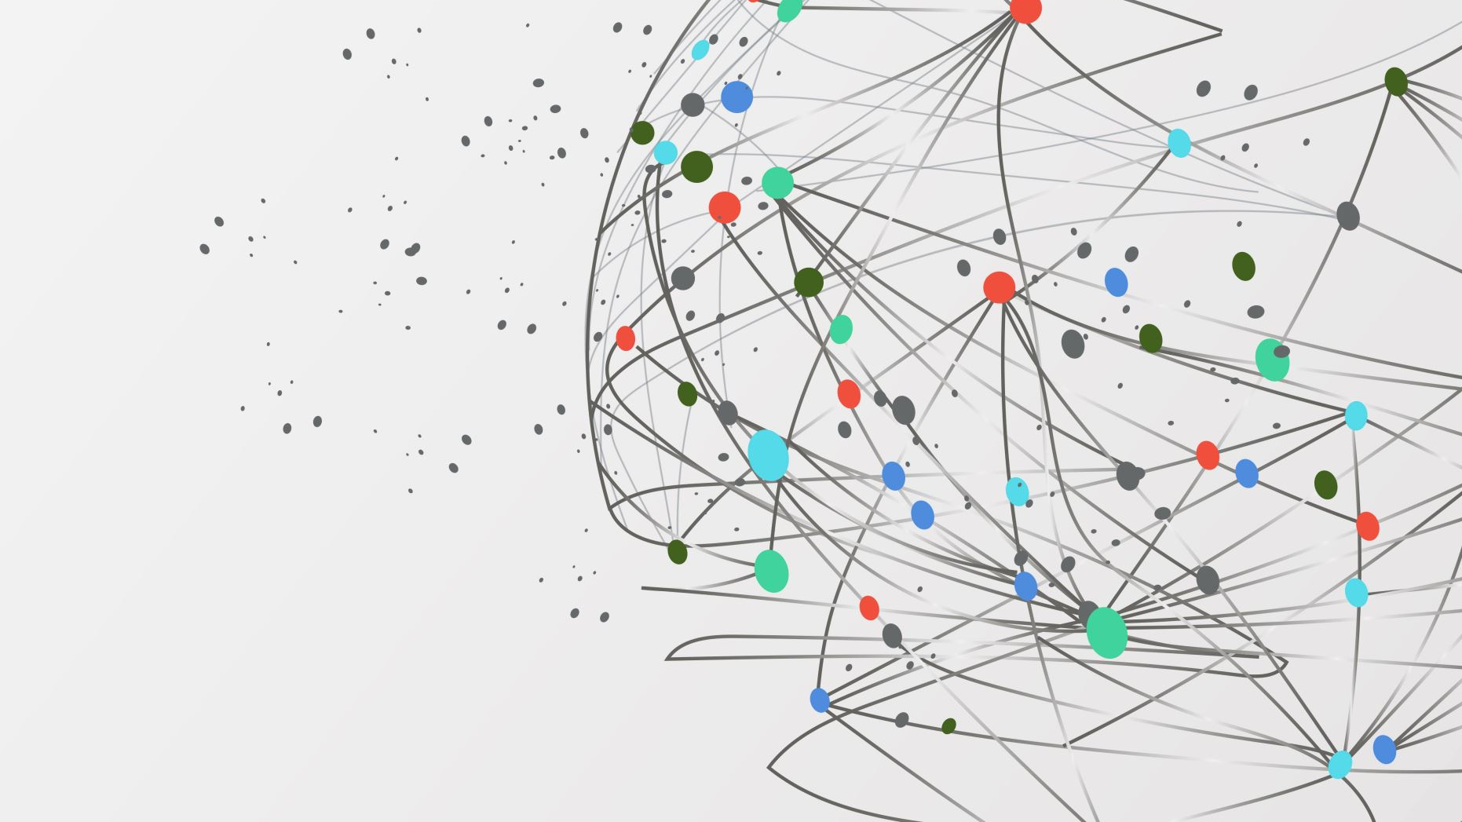
Aristophanes on war and peace
Seminar courses
Summer seminar of ancient dance and drama
Lab of philosophy & art
philartlab
Dr. Philosophy
Georgios Sarantopoulos

Slide 23
Contents
1. METHODOLOGY
2. INTORDUCING THE TOPIC OF WAR AND PEACE IN ANCIENT DRAMA
3. HISTORICAL BACKGROUND
4. THE COSMOLOGY OF HUBRIS AND NEMESIS
5. FROM THE ACHARNIANS TO LYSISTRATA
6. CONSTRUCTING THE CONTENT OF WAR AND PEACE IN ARISTOPHANES’ THINKING

Slide 24
Methodology
Primarily, an introduction of theoretical principles on theatre and social reality should be presented.
Secondly, to conceive the Aristophanes’ approach on war and peace, the semiotics of Aristophanes’ plays is important.
The “Acharnians”, “Irene” and “Lysistrata” will be the three plays of reference from which textual references will be extracted and interpreted
Apart from the textual references, our investigation should shed light on the historical background.
Therefore, before reaching the Aristophanes’ plays, it is necessary to examine the historical idea of war and peace in the Golden Age of the classical antiquity. More specifically, Aristophanes’ outlook on war and peace will be examined within the ideological environment of antiquity’s cosmology and the perception for war and peace.
Through the historical analysis our investigation can be benefited as for:
A. the comparison of Aristophanes’ approach to other contemporary of his
B. the appreciation of the key factors of textual references from the social and historical events
C. the re-construction of the perception of antiquity and drama on war and peace

Slide 25
Methodology
Last, this presentation attempts to answer to a formula of addressing such issues in contemporary drama. More precisely, this critical interpretation of Aristophanes is destined to address the question of how modern theatre can deal with issues of war and peace as for the:
A. Playwriting
B. Theory
C. Performance
D. Expressive means

Slide 26
Introducing the topic of war and peace in ancient drama
The main issue of this presentation occurs the appreciation of war and peace in drama.
The case study is the context of war-peace question in antiquity’s drama.
Aristophanes is one of the most noticeable specific case study for antiquity.
In his lifetime work the matter of war and peace is on the centre of the attention. Meantime, in Aristophanes case, an alteration of his perception on war and peace is noticeable from The Acharnians to Lysistrata.

Slide 27
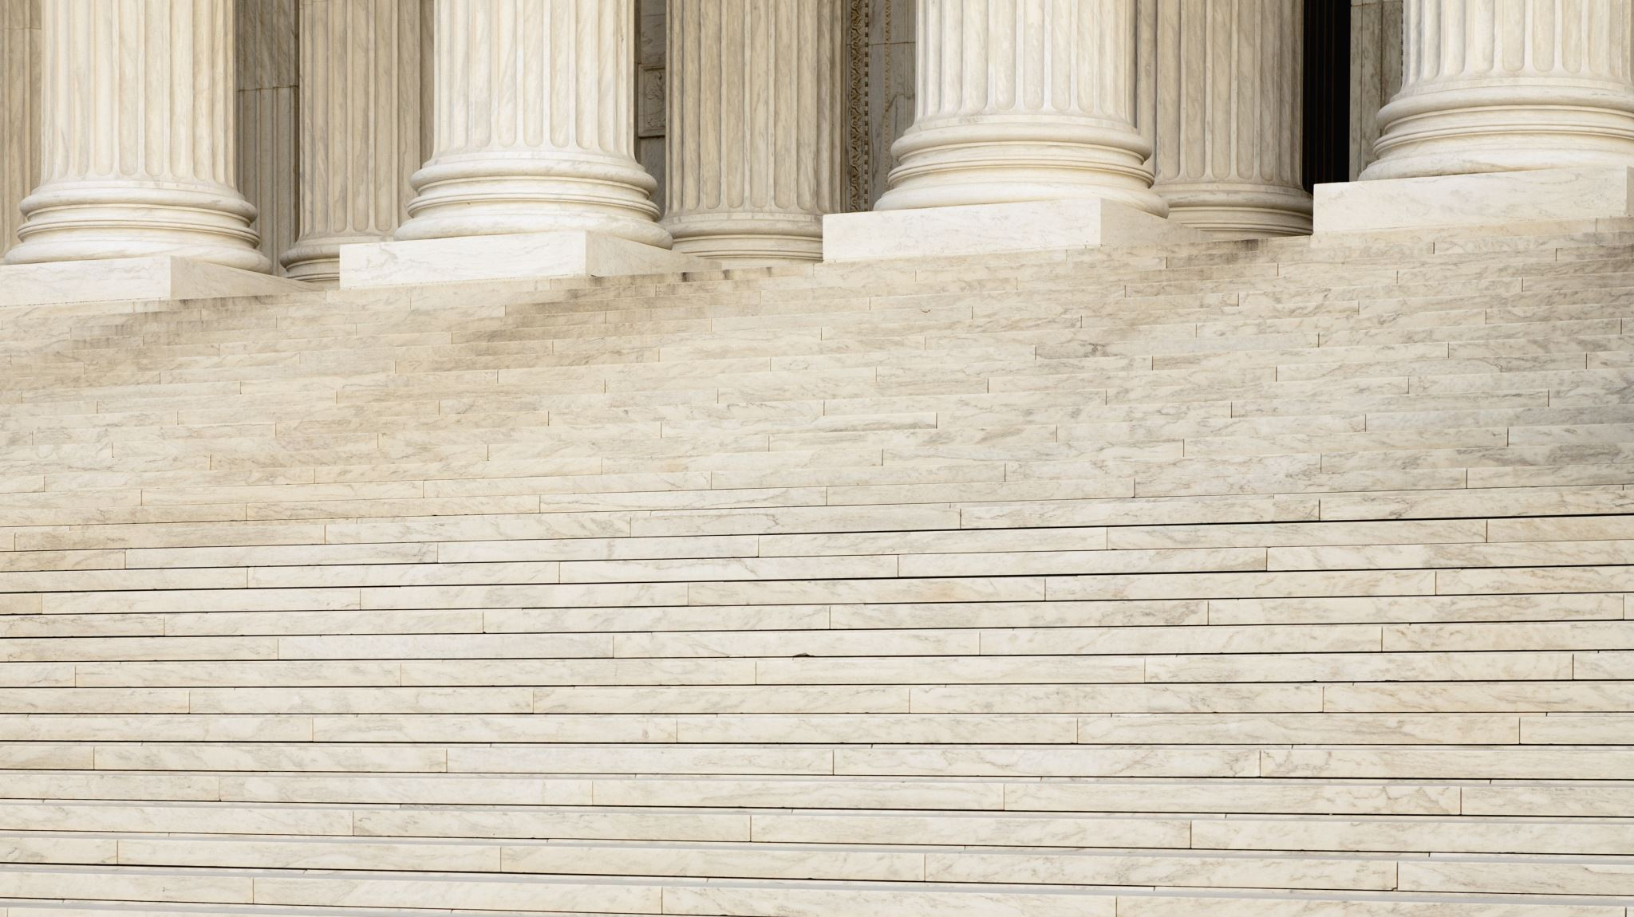
Historical background
Thucydides stated that the Peloponnesian war “was the greatest movement yet known in history”. (Book I, History)
According to the historian the real “inevitable” cause of that war “of such magnitude” was “the growth of the power of Athens, and the alarm which this inspired in Lacedeamon” (Book I, History)
In the circumstances of Nicias’ Peace of 421 Aristophanes wrote the first play. It had been occurred a ten-yeared war, known as the Archidamian War (431-421) when the disastrous outcome for Athens and Sparta with their allies had already been portrayed. Of course, Aristophanes’ dramaturgy reflects the breaking of the truce by Cleon and Vrasidas and the Alcibiades’ s betray leading Athens to the horrific Sicilian Expedition of 415-413. The latter part of war begins from 413 and ends with the Athenian defeat of 404. After naval victories but a prolonged siege of Athens city causing starvation and diseases, pressured Athenians to surrender and strip the Athenian walls, its fleet and overseas possessions. Despite Corinth and Thebes’ intentions of destroying the city and turning all citizens into slaves, Spartans announced their refusal, imposing a spartan-friendly tyranny in Athens. It was not until the 403 when the exiled democrats of Fili led by Thrasybulus restored democracy overthrowing the Thirty Tyrants.

Slide 28
The cosmology of Hubris and Nemesis
By the time Aristophanes’ writing of plays on war and peace the main cosmology attributes the good and the bad in the will of the gods.
As for the human ethics, a major principle is the circle of hubris (ύβρις), tisis (τίσις), nemesis (νέμεσις).
In that way, war seems to be either as a god-willed result (something like a phenomenon attributed to something over the extend of experience and knowledge) or as a human discrepancy and inefficiency to maintain within prudence limits (αρετή).
War (as god-willed)= above human responsibility (1)/ physical (2)/
War (as part of human nature)=attributed to human activity(1)/ natural (2)/ endless (3) (relatively to human history)/.
Conflicting elements but also complied with each other.

Slide 29
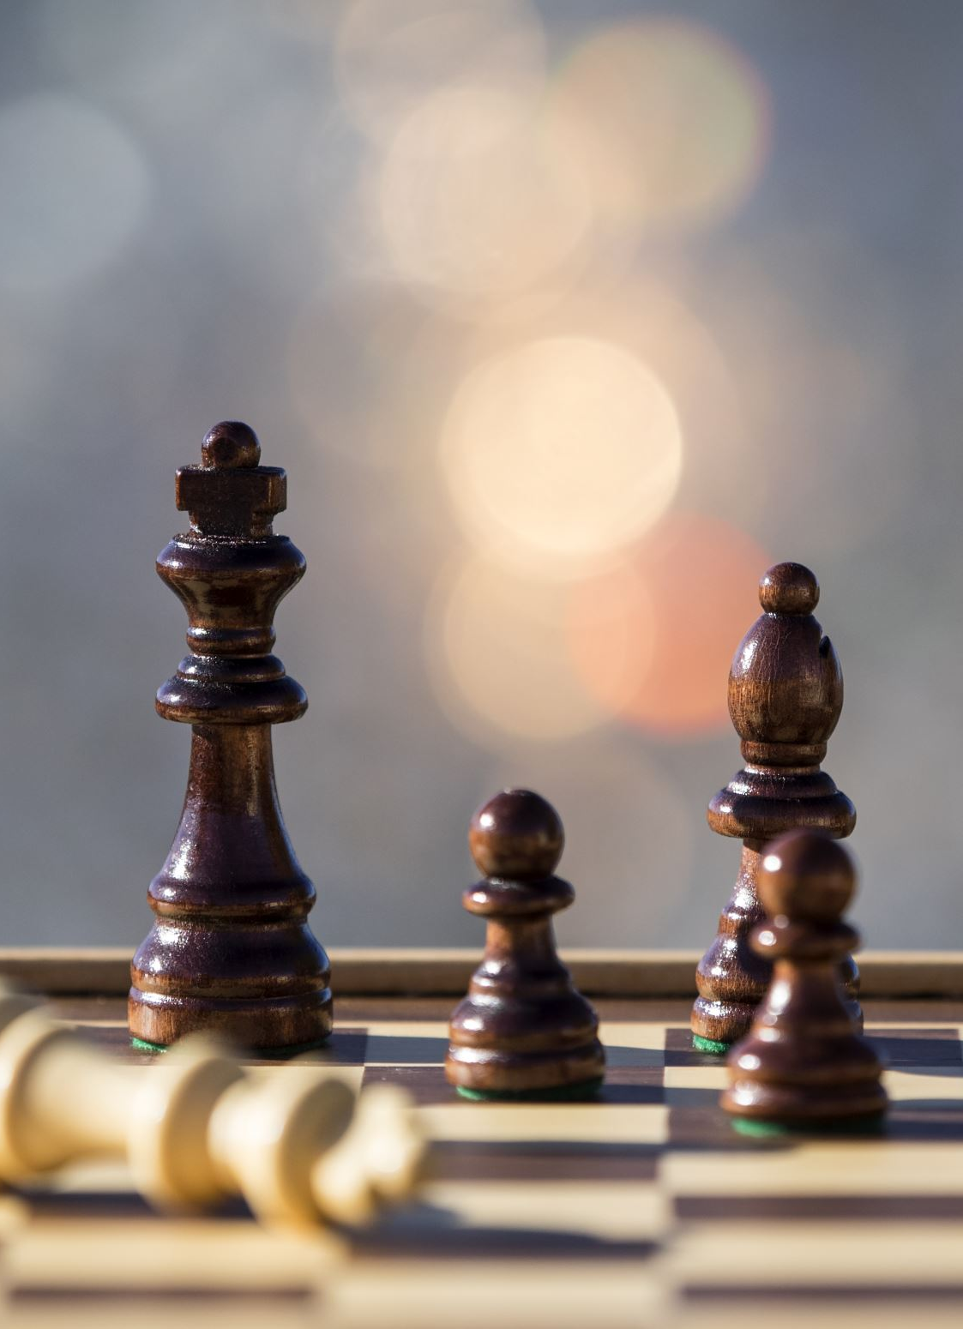
Aeschylus’ Persians. About the ethics of war
Aeschylus sees the war as a deviation from the pure, a deviation from the limits of ethic good and a hubris of men. Thus the nemesis is the god-willed restoration of the order.
The Persians is is an ancient Greek tragedy written during the Classical period of Ancient Greece by the Greek tragedian Aeschylus. It is the second and only surviving part of a now otherwise lost trilogy that won the first prize at the dramatic competitions in Athens' City Dionysia festival in 472 BC.
In The Persians, Xerxes invites the gods' enmity for his hubristic expedition against Greece in 480/79; the focus of the drama sets at the defeat of Xerxes' navy at Salamis. Aeschylus himself had fought the Persians at Marathon (490). He may even have fought at Salamis, just eight years before the play was performed.
The Persians takes place in Susa, one of the capitals of the Persian Empire. The play opens with a chorus of old men of Susa, who are soon joined by the Queen Mother, Atossa, as they await news of her son King Xerxes' expedition against the Greeks. An exhausted messenger arrives, offering a graphic description of the Battle of Salamis and its outcome. He tells of the Persian defeat, the names of the Persian generals who have been killed, and that Xerxes had escaped and is returning.

Slide 30
Aeschylus’ Persians. About the ethics of war
Aeschylus sees the war as a deviation from the pure, a deviation from the limits of ethic good and a hubris of men. Thus the nemesis is the god-willed restoration of the order.
At the tomb of her dead husband Darius, Atossa asks the chorus to summon his ghost: "Some remedy he knows, perhaps,/Knows ruin's cure" they say. On learning of the Persian defeat, Darius condemns the hubris behind his son's decision to invade Greece. He particularly rebukes an impious Xerxes’ decision to build a bridge over the Hellespont to expedite the Persian army's advance. Before departing, the ghost of Darius prophesies another Persian defeat at the Battle of Plataea (479). Xerxes finally arrives, dressed in torn robes devastated by his defeat. The rest of the drama (908–1076) consists of the king alone with the chorus engaged in a lyrical kommós (a lyrical song of lamentation in an Athenian tragedy that the chorus and a dramatic character sing together) that laments the enormity of Persia's defeat.

Slide 31
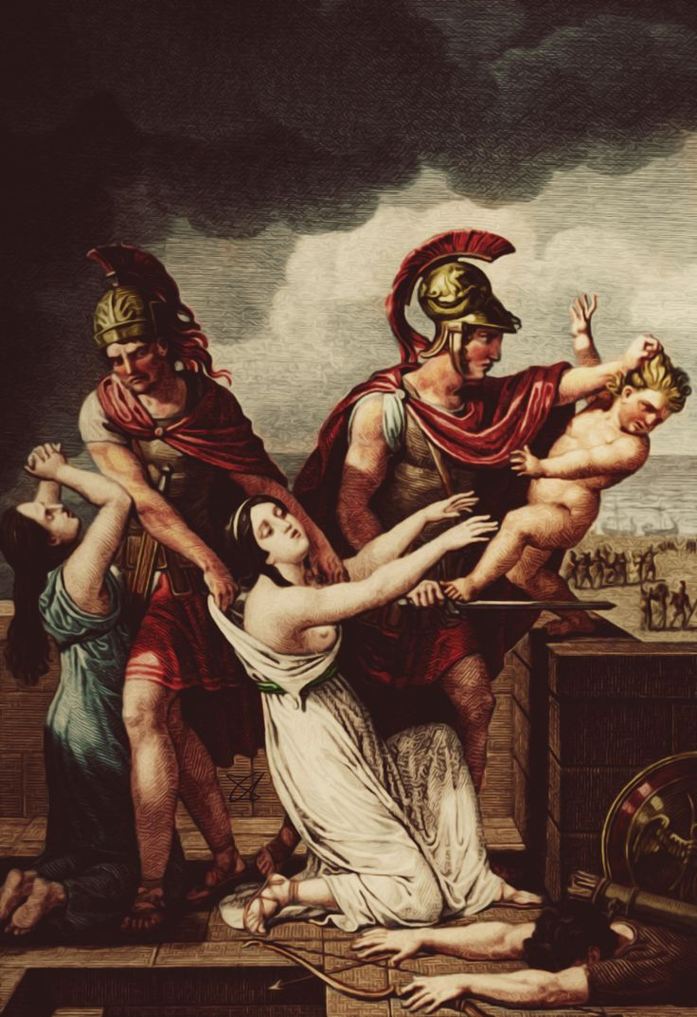
Euripides’ Trojan women
Euripides acquainted war as devastating for both winners and losers (that can be extracted from Trojans and Helen).
The Trojans is a tragedy written by 415 during the Peloponnesian war. It has been alegd to be comment on the seize of Milos and the slaughter of its citizens by Athenians earlier that year. The year 415 is also related with the scandal of the sacrilege of the Hermes by Alcibiades before the Sicilian expedition.
In the play of Euripides, we follow the fortune of the women after the seizure of Troy by the Greeks, the looting of the city and the enslaving of those women. The play begins with Athena and Poseidon discussing the ways of punishing the Greek army for grapsing Kassandra, the elder daughter of king Priamos and queen Ekavi. The Greek Talthivius arrives to announce the future of Ekavi and her successors. Ekavi will be taken by Odysseus and her daughter will be sent as a pallakis to the court of Agamemnon. Kassandra announces the future of Agamemnon in his returning day to Argos. Andromachi and Ekavi will be known of their daughter Polixeni death as sacrifice to the dead Achillis. Other members of the royal family is destined to be put to death. Helen is expected to suffer as well. Menelaos arrives to take her back to Greece, where she will be put to death.
By the end, Talthivius returns with the dead body of Astianax on the shield of the dead prince of Troy Hector. Andromacha’s wish is to bury the child, accordingly to the rituals of Troy. The Greeks let Ekavi do the burial, while Andromacha is forced to follow Odysseus. On the ship of the Ithaka’s king, Andromacha gazes the flames from the Troy which is being burnt down.
Many had been the adaptations of the tragedy throughout the years: Jean Paul Sartre, Sergio Vegiar, Michalis Kakogiannis, Charles L. Mee, Sheri Tepper.

Slide 32
From the Acharnians to Lysistrata a. Τhe Acharnians (Lynaia 425)
Plot:
The play begins with Dikaiopolis at the Pnyx expressing his weariness with the Peloponnesian War. He express his fears that Athenian politicians do not intend to end the war and his intention to return to his village can not happen. A series of important speakers address the assembly, while Dikaiopolis comments on their speeches. Knowing that the Assembly won’t discuss peace, he decides to address Amphitheus and send him to Sparta for a private peace. Amphitheus returns with three samples of peace, making the Choros of Acharnians to seize him and put him to death. Amphitheus is allowed to express his arguments and Dikaiopolis conveinces the half of the Choros. The other half calls for help Lamachus. The comic controversy betewwn the general and the citizen Dikaiopolis ends with the supremacy of the second one and the persuasion of the other half of the Choros. The comedy is concluded with Dikaiopolis’ being awarded with the prize of wine-drinking and Lamachus getting injured in battle.
Brief historical references:
It is the end of the First phase of the Peloponnesian war. The Nicias Peace has recently been shielded. The aftermath of the war decency of 431-421 has affected the supremacy of Athens navy and overseas Dilian alliance. Many allies have been altering their stance and the economy of Athens and Sparta is facing great threats. The commerce of Athens has been seriously decreased, while the consecutive looting, invasion, burning of Attica by the Spartans and their allies has led Athens to its knees. It is the second year of the great famine and the death of Pericles. The successor, Cleon intends to maintain the continuation of war, while Sparta has accomplished to invade Attica every year and Athens not been able to succeed any great victory against Sparta.

Slide 33
From the Acharnians to Lysistrata b. Irene (Peace) (City Dionysia 421)
Plot: The play begins with the appearance of two slaves feeding the giant beetle of the farmer Trygaios who is aiming at mounting Olympus to find Zeus and asking for the troubles of Greeks from the war. Indeed, he begins his scheme but reaching the sky palace of gods, Trygaios meets only Hermes, who announces Trygaios that the gods have been withdrawn to higher places disgusted by the ferocities of human. The leadership of Olympus is at the hand of Polemos who has imprisoned Irene (Peace) and he is searching a giant pestle to melt the Greek cities. Trygaios eavesdrops the plot of Polemos’ and with the assistance of Hermes, due to the lack of Polemos’ servant Kydimos to find a proper pestle, they seize the chance to set Irene free. Together with the Greek choros (dance) they free Irene and Opora and Theoria. Theoria is leading the parliament to guide Athenians. An offering is done for Irene and a parabasis is depicting life in peace in contradiction to times of war. The play end with the union of Trygaios and Opora.
Brief historical references:
Irene was staged in the City Dionysia by 421. The Peloponnesian war had been conducted for ten years since then. In 423 there was a short truce, which was undermined by both rivals; Cleon (Athenian) and Vrasidas (Spartan). The truce is violated by Kleon’s march to Traces and Vrasidas’ to Potidaea.

Slide 34
Quotations from Aristophanes’ plays
«Ω Δία, τι θα κάνεις στο λαό μας;
/Δεν το κατάλαβες ότι ξεπάτωσες τις πολιτείες;» (Ειρήνη, 62-63)»
«ΤΡ. Για ποιο λόγο ξεκουβάλησαν οι θεοί;
/ΕΡ. Θύμωσαν με τους Έλληνες. Έβαλαν τον Πόλεμο
/Εκεί που ζούσαν οι ίδιοι και σας παράδωσαν/
Σ’ αυτόν να σα κάνει ό,τι θέλει. Εκείνοι/
Πήγαν να μείνουν όσο πιο ψηλά γίνεται,/
Για να μην σας βλέπουν να πολεμάτε
/Μήτε ν’ ακούνε τα παρακάλια σας.» (Ειρήνη, 204-209)
«ΕΡ. Γιατί εσείς προτιμούσατε να πολεμάτε,
/Ενώ αυτοί σας έδωσαν πολλές φορές ευκαιρίες
/Για ειρήνη.» (Ειρήνη, 211-212)

Slide 35
«ΤΡ. Πες μου, τι ετοιμάζεται (εν. ο Πόλεμος) να κάνει για μας;/ ΕΡ. Ένα ξέρω μόνο. Χτές βράδυ κουβάλησε/ Μέσα ένα γιγάντιο γουδί./ ΤΡ. Και τι θα κάνει με το γουδί;/ ΕΡ. Θέλει να κοπανήσει σ’ αυτό τις πόλεις.» (Ειρήνη, 227-231)
«ΧΟΡΟΣ: Εδώ με προθυμία προχωράτε ολόισα/
Στη σωτηρία μας όλοι. Βοηθήστε,/
Πανέλληνες, όσο ποτές ως τώρα, αφήνοντας/
Στολές και παρατάξεις, γιατί η μέρα/
Που εχθρεύεται το Λάμαχο, έχει λάμψει.» (Ειρήνη, 301-304)
«ΤΡ. (…) Τώρα είναι η ευκαιρία, Έλληνες, ν’ αφήσουμε/
Τις φαγωμάρες και τις μάχες και να τραβήξουμε/
Έξω την αγαπημένη σε όλους Ειρήνη,/
Προτού μας εμποδίσει κανά άλλο γουδοχέρι./
Ελάτε εδώ, γεωργοί, μαστόροι, κι έμποροι,/
Τεχνίτες, ξένοι και μέτοικοι και νησιώτες,/κι όλοι οι λαοί. Πάρτε τσάπες, λοστούς,/
Σκοινιά κι ελάτε εδώ γρήγορα. Τώρα είναι/ η στιγμή να πιούμε το ποτήρι στην υγειά/
Του αγαθού δαίμονα. (Ειρήνη, 293-300)
«ΧΟΡΟΣ: Δεν μπορεί κανείς να μου την αρπάξει,/ μια και την πάρω στα χέρια μου (ενν. Ειρήνη)» (Ειρήνη, 316-317)

Slide 36
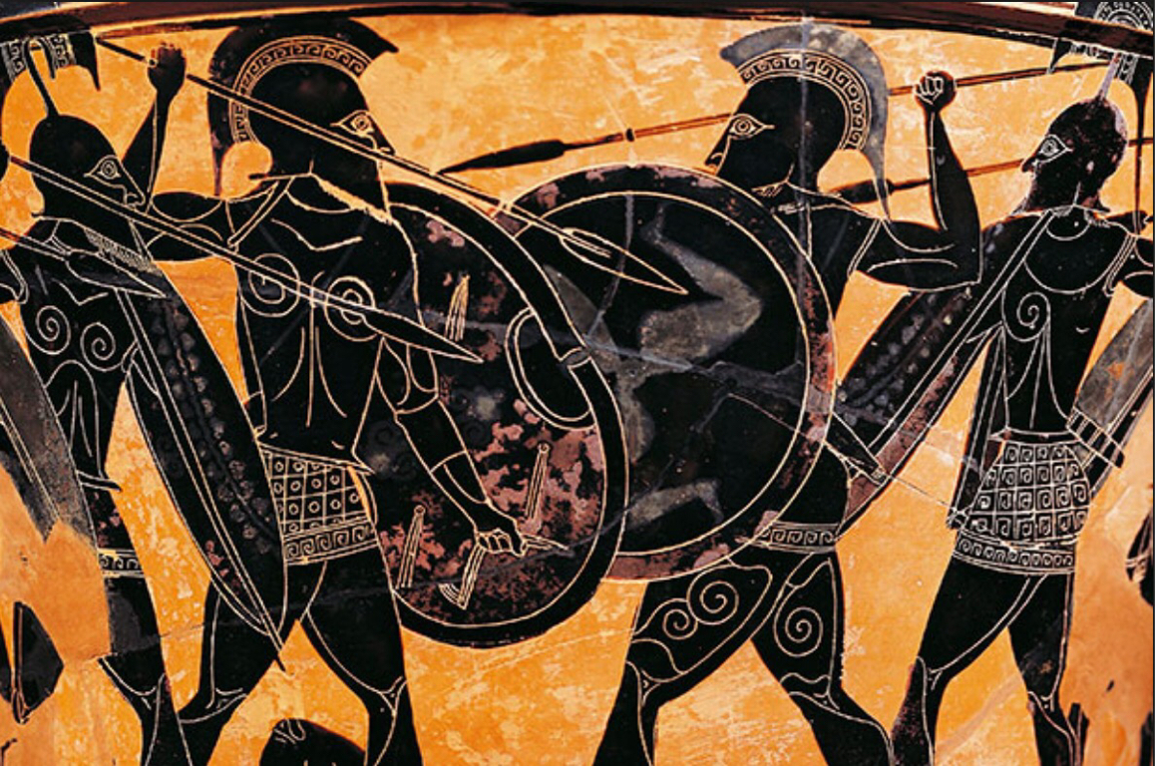
«ΤΡ.: Όμως εσείς που λαχταράτε την Ειρήνη,/
Τραβάτε γερά.
ΧΟ: Μα είναι μερικοί που εμποδίζουν.» (Ειρήνη, 497-499)
«ΕΡ.: Για κοίτα τώρα τις πόλεις που συμφιλιώθηκαν,/
Πως μιλούν μεταξύ τους χαρούμενες και γελούν (…)
Κοίτα τα πρόσωπα των θεατών,/
Για να καταλάβεις τα κόλπα τους./
ΤΡ.: Ακούστε, λαοί. Οι αγρότες να φύγουν αμέσως/
Για τα χωράφια, παίρνοντας τα σύνεργά τους/
Χωρίς ακόντια, λόγχες και σπαθιά. Γιατί όλα/
Εδώ είναι γεμάτα από την παλιά ειρήνη./
Καθένας λοιπόν να πάει στη δουλειά του,/
Τραγουδώντας τον παιάνα. (Ειρήνη, 539-554)
«ΧΟ: Εμπρός, σύντροφοι, ας πιάσουμε μόνο/
Εμείς οι αγρότες.
ΤΡ.: Με σας πάει πολύ καλύτερα η δουλειά.» (Ειρήνη, 508-509)

Slide 37
«ΧΟ: Στους ξωμάχους και τους δίκιους μέρα ποθητή,/
Χαίρομαι που σ’ αντικρύζω και να χαιρετήσω/
Τις συκιές μου θέλω και τα αμπέλια που ‘χα/
Μια φορά φυτέψει εγώ σαν ήμουν νέος/
Και ποθεί η ψυχή μου να σας αγκαλιάσει,/
Κι ας περάσαν από τότε τόσα χρόνια.»
(Ειρήνη, 556-559)
«ΙΕ.: (…) δεν το ‘θελαν οι μκάριοι θεοί/
Να πάψουν οι πολεμικές κραυγές, προτού/
Παντρευτεί ο λύκος την προβατίνα. (…)» (1073-4)
«ΙΕ.: Όσο η βρωμούσα φεύγοντας ξαμολάει/
Πίσω της φοβερή μπόχα κι η σκύλα/
Στη βιασύνη της γεννάει τυφλά κουτάβια,/
Τόσο δεν έπρπε να ξαναγίνει Ειρήνη.» (1077-1079)
«ΙΕ.: Ποτέ δεν θα κάνεις λείο τον αγκαθωτό σκαντζόχοιρο.
ΤΡ.: Δε θα πάψεις να κοροϊδεύεις τους Αθηναίους;» (1086-1087)

Slide 38
From the Acharnians to Lysistrata c. Lysistrata (=lysis of stratos/ the disperse of the army) (Lynaia 411)
Brief historical references:
Lysistrata was staged in Lynaia by 411. Athenians have already faced a financial and moral devastation due to the defeat of Sicilian Expedition. Enemies have camped at Dekelia and allies have turned their backs to Athenians as the outcome of war is close. Spartans under the guidance of Alcibiades have come in terms with the Persian emperor. In the gloomy Athens, Aristophanes attempts an antidote of Dionysian remedy to the grief.
Plot: The Athenian Lysistrata calls all her female fellow citizens from all the Greek city-states in a meeting for forcing men stop the war. She makes an oath of sexual abstain as a demonstration for men stopping the war. Meanwhile, the women under the leadership of Lysistrata occupy the hill of Acropolis, where the treasury locates. A group of old men attempt to capture Acropolis. All attempts fail. Lysistrata announces the program of the women to cease the war. Although the siege is lifted, Lysistrata faces the difficulty in upholding women to meet with their men. Kinisias meets his wife but stays unsatisfied by his wife Mirrini. A messenger is sent from Sparta to foster truce with Athenians. The truce is shield with a great feast, dance, singing and the meeting of men and women.

Slide 39
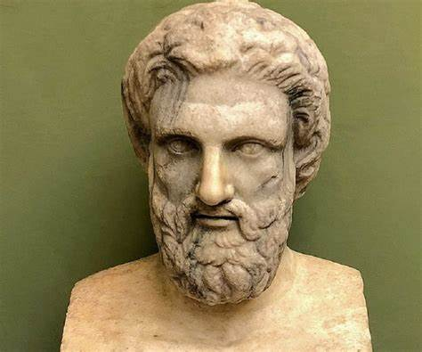
The plot of Lysistrata
«ΛΥΣ: Στα χέρια μας οι τύχες βρίσκονται της πόλης.» (Λυσιστράτη, 32)
Phase two: Occupy Acropolis and the city’s treasury
Phase One: Sexual abstain
«ΚΛ.: Μωρ’ τι κάλό και φρόνιμο θα βει/ από γυναίκες; Καθόμαστε σα γλάστρες/ στολισμένες, βαμμένες, ντυμένες του κουτιού/ με τα διαφανή εσώρουχα και τα ψηλά τακούνια./
ΛΥΣ.: Και αυτά ελπίζω να μας σώσουν. / Εσώρουχα κι αρώματα, γοβάκια/
Και τα διαφανή διχτυωτά φορέματα./
ΚΛ.: Με τι τρόπο, καλέ;
ΛΥΣ.: Με τέτοιο τρόπο που να σηκώσουν δόρυ/
Ν’ αλληλοσκοτώνονται δεν θα μπορούν οι άντρες.» (Λυσιστράτη, 42-50)
«ΛΥΣ.: Στο χέρι βάλαμε της πόλης το χρυσάφι,/ για να μην κάνετε τον πόλεμο για χρήματα./ (…)
Όσοι κατέχουν εξουσία και καρέκλα/ μες στην αναμπουμπούλα χαίρονται. Ας κάνουν τώρα/ ό,τι θέλουν. Στη χούφτα τους χρυσάφι δεν θα/ πιάσουνε ποτέ.» (Λυσιστράτη, 484-494).
The goal is to force men come to an agreement and make a truce / make peace and stop the war.

Slide 40
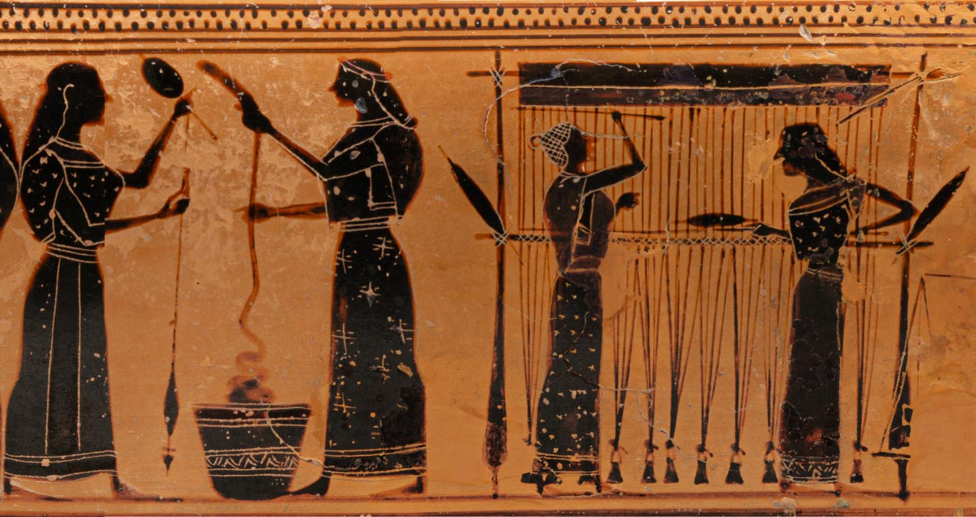
The social role and place of woman in ancient society
«ΛΥΣ.: (…) Με τον καιρό μαθαίναμε βλακώδεις αποφάσεις και ρωτούσαμε: «Πως, άντρα μου, την κάνατε/ τέτοια βλακεία;» Με μια λοξή ματιά/ με κοίταζε και μου ‘λεγε να γνέσω το μαλλί/ και να φυλάξω το κεφάλι απ’ την μαγκούρα./ « Οι πόλεμοι είναι δουλειές αντρικές». (Λυσ., 518-520)
«ΧΟΡ. ΓΕΡ.: Θηρίο και φωτιά δεν είναι τόσο τρομερά/ σαν τη γυναίκα (…)» (Λυσ. , 1014-1015)

Slide 41
Constructing the content of war and peace in Aristophanes’ thinking
Peace:
Peace is also part of human activity. It may be portrayed in goddesses (symbolisms) but through the plot there is a common motive of human perceiving the destruction of war and pursuing the fostering of Peace.
The ceasing of war requires the ceasing of politics (in both democratic and aristocratic system of slave city-states).
The uphold of the war and the fostering of peace requires drastic human activity (see Irene, Lysistrata). Therefore, human condition is important.
Aristophanes attempts many ways for peace making. From addressing Gods to individual – private peace making since individual’s actions against war to social activity of resistance.
The character of peace is seen as a period of prosperity and fertility.
War:
War is primarily human activity.
The reference to gods is mainly grotesque. Aristophanes did not attributed the war to gods. The reference is usually resulted by human activity (as f.ex. In Irene). Many are the references to Cleon’s responsibilities for the Peloponnesian war. And in Lysistrata the war derives from the absence of logic in the decision-making of the ancient demos and politicians (mainly occupation of free-citizens’ and not slaves or women’s)
The devastation caused by the war is mainly portrayed in the Acharnians as for the destruction of the citizens and in the Irene and Lysistrata as for the farmers of Athenian province.
The most of the war consecutives is the class of slaves and that of the farmers .
The war is not explained as a phenomenon of historical and social scale.
Aristophanes’ plays are anti-polemic/ anti-war.
Nevertheless, it can not be clarified scientifically what is the causality for war and peace in antiquity.

Slide 42
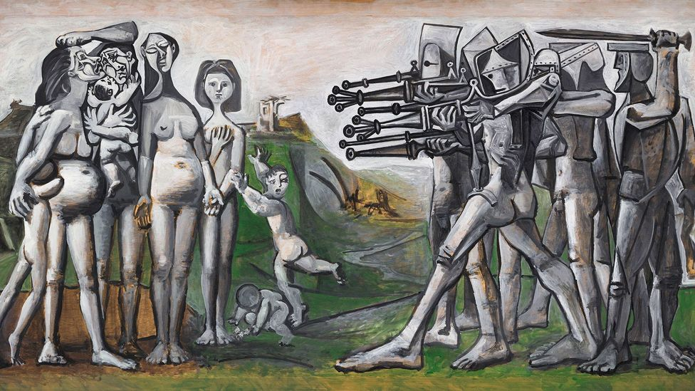
How could that be useful today?
Cases of interests:
It would not be enough to mention modern cases of warfare. Ukraine, Middle-East, Palestine, Nagorno-Karabah, Balkans and more theatres of war, should be treated with respect to the modern data we receive for the causes and the character of war and peace.
Perhaps a functional re-purposing of the plot would be useful today, without attempting to violate its historical content.
Aristophanes’ case on the forming of war perception from art is important as for its historical and social content. Ergo, a mechanistic application of it, in contemporary thinking on war and peace, it would be a tragedy in itself!
On modern war and peace:
The analysis of Aristophanes on war and peace brings up the constant fight of logic and metron as an ethical code for human and citizen.
Despite that, it is also explained within the context of antiquity, and thus, can not be examined out of the cosmological system of antiquity.
In that way, Aristophanes’ insights on war and peace derive from a different social and historical content than today.
Consequently, it brings a comic defamiliarization from the drama of war in a way of socially alarming audience for social and historical dimensions of the theatrical content of war and peace.
It is an anti-war play that follows the tradition of Eurupides in theatre.
It is more politically aware and closer to the affairs of the city-state of Athens.

Slide 43
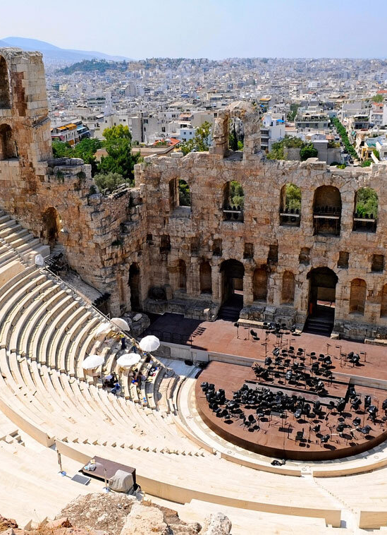
Constructing the content of war and peace in Aristophanes’ thinking
Theatre’s ability to represent social phenomena:
“ta beltista didaskōn” (Acharnians) => the poet provides a mirror of social life, an instruction about the right (dikaia) against a flattering claim (ponēros) to the demos.
Theatre is able to instruct logos and guide thumos. The mētron is the principle of politic agathōn. This is a common ground to Aristophanes and Aristoteles.
A good citizen is thus the one who acknowledges the limits of democracy.
Theatre is not only emotional kathartirion but also instructive mechanism.

Slide 44
How could that be useful today?
On modern social theatre:
On social content in art:
Modern theatre can be socially aware
Modern theatre can raise audience ability not only to perceive reality but also to appreciate ways of altering social reality.
Aristophanes’ social ideas can be seen as projections of something pioneering by his time. Today, they would not be of much assistance, although their amusing character and historical importance.
Modern societies are not unified. On contrary, there are major class discriminations that cause a lot of secondary, yet important other discriminations (genre, racial, religious, national etc.). Theatre should find the roots of all that discriminations and adjust to the social necessities.
The relationship between satire and social content is a fertile combination for social content.
The formation of social awareness requires the exceeding of pure emotional identification and the proper equilibrating between reason and emotion within a context of historization and defamiliarization.
The content should reflect the essence of its social and historical era.
Audience is not a coherent amount of people. Thus, the content should be addressed accordingly to the part of the audience that the playwriter or the theatre-maker destines to.

Slide 45
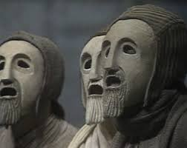
Constructing the content of war and peace in Aristophanes’ thinking
According to H. Foley, B. Zimmermann, K. Dover and others, the positive-comic hero attempts to create imitation and identification to the audience.
The upgrade of Chorōs (a collective subject):
It is mainly acknowledged that the Chorōs- Dance is elevated in relation to the theatre of antiquity. From Acharnians to Irene and Lysistrata the Chorōs is raising its ability to take part in the discussion, to express the collective ideas, to intervene in the plot as a collectivity (artistically).
For the history of ancient theatre, this should be understood as an interesting turning point (a negation to the passive character of Choros of early drama compared to the Exarchon).
Human condition:
Aristophanes seems to have perceived human factor as historical responsible for benefit or harm.
In a way, the absence of gods signifies a lack of their responsibility as for the human decisions, actions.
This perception may be harmful for the cosmological analysis of ancient times and a pivot to a more anthropocentric analysis (weak projections of an early cosmology that would take several centuries to be fostered).
The ability of Chorōs to make judgments is also a factor of Aristophanes’ portray of the way citizenship is formulated.

Slide 46
Constructing the content of war and peace in Aristophanes’ thinking
The role of women:
Not only in stage practice but in an analysis the role of women is discernible to the contemporary of Aristophanes.
Aristophanes is pioneering by setting women on the centre of socio-historical events.
The Lysistrata play signifies a slight expression for Aristophanes’ ideas for the political role of women (another early projection ahead of its time).
Even if for Aristophanes’ the rise of women in power is a termination to the lack of logic that breeds death, hunger, wars, devastation, the comic episodes of Lysistrata can not help in a practical scale to foster this new equation between man and woman. Aristophanes can not count but in a slavery system. His new regulation (as portrayed in Lysistrata) abolish the slavery system, as equally women from the class of free-citizens and slaves fight together under the general label of their gendre.

